Slide 1
СЛОЖЕНИЕ ЧИСЛА 2 С ОДНОЗНАЧНЫМИ ЧИСЛАМИ
Презентацию подготовила учитель начальных классов
МБОУ СОШ п.Нивенское
Сасиновская Ирина Витауто

Slide 2
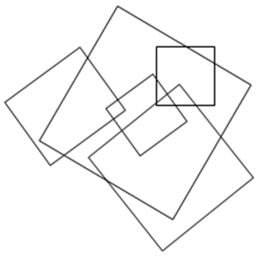
Сколько квадратов на чертеже?

Slide 3
Расшифруйте слово.

Slide 4
9 | 5 | 7 | 4 | 8 | 6
У | Р | О | Ж | А | Й

Slide 5
З а д а ч а в с т и х а х.
Вот задумал еж друзей
Пригласить на юбилей.
Пригласил двух медвежат,
Трех зайчат и пять бельчат.
Посчитайте поскорей,
Сколько у ежа друзей?

Slide 6
Рассмотрите рисунки на доске.
Составьте по ним математические записи
Сравните полученные записи.
Чем похожи данные суммы?

Slide 7
Сегодня на уроке будем находить значение сумм, в которых первое слагаемое – число 2.
Выполнять сложение вида 2 + ;

Slide 10
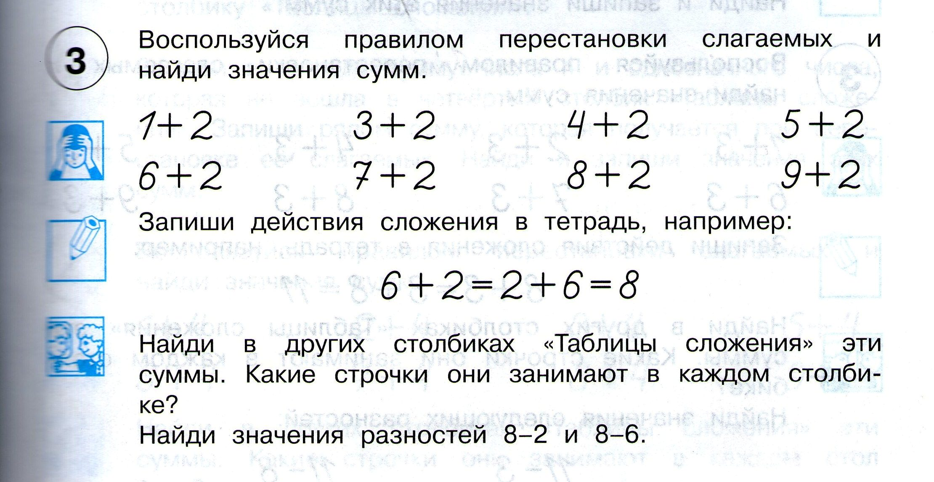

Slide 11
Тетрадь на печатной основе стр.41

Slide 12
Стр.42

Slide 13
Стр.43

Slide 14
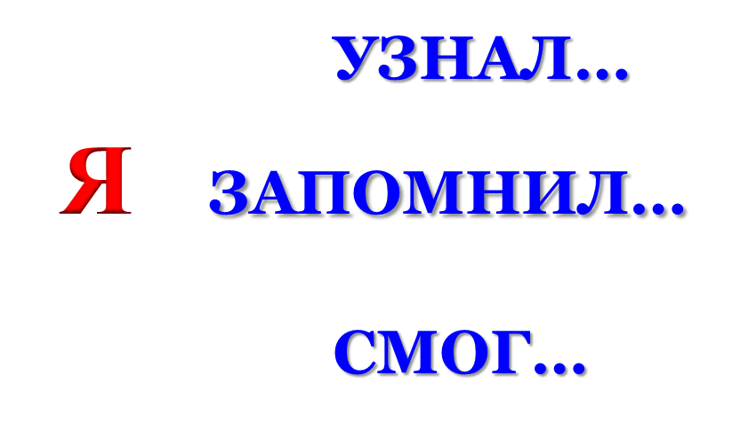

Slide 15
СПАСИБО ЗА УРОК! МОЛОДЦЫ!

